Slide 1
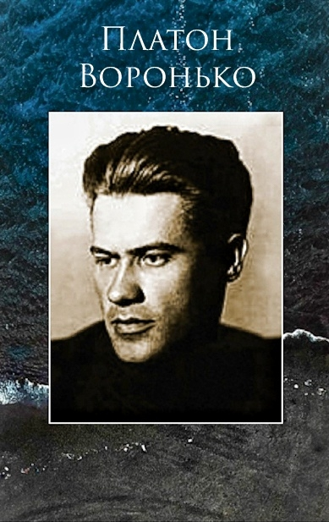
Літературний проєкт
«Рідний край вивчай та знай»
з дітьми середньої групи №12
Підготували: Микитюк Т. О.
Кучеренко Т. М.
2023р.

Slide 2
Мета проєкту:
-познайомити дітей з творчістю українського поета П.Воронька;
-викликати бажання слухати та розуміти українську мову;
-сприяти розумінню змісту вірша, відповідати на запитання за текстом;
-формувати інтерес до заучування віршів;
-розширювати словниковий запас дітей;
-розвивати зв’язне мовлення, покращувати інтонаційну виразність мовлення;
-розвивати вміння відповідати повними реченнями;
-розвивати вміння аналізувати вірші;
-розвивати художньо – естетичне сприймання творів в єдності змісту;
-виховувати інтерес до творчості поета П.Воронька;
-виховувати любов до природи рідного краю, бережливе ставлення до неї;
-виховувати патріотизм, гордість за свій народ;
-виховувати любов до рідної мови;
-виховувати повагу до оточуючих.

Slide 3
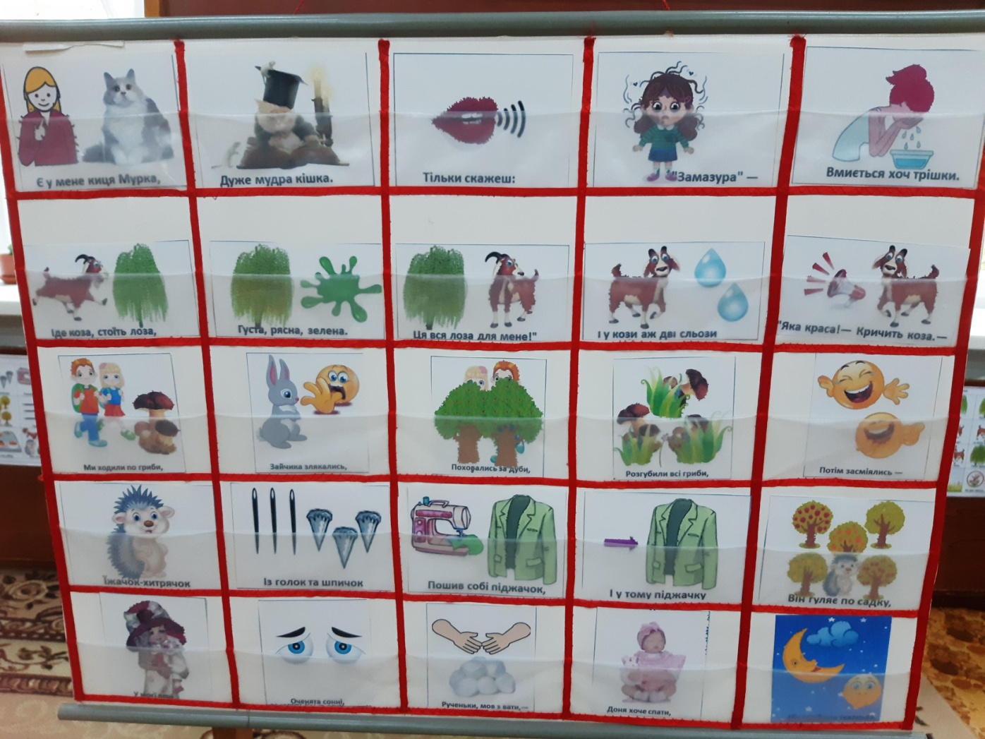
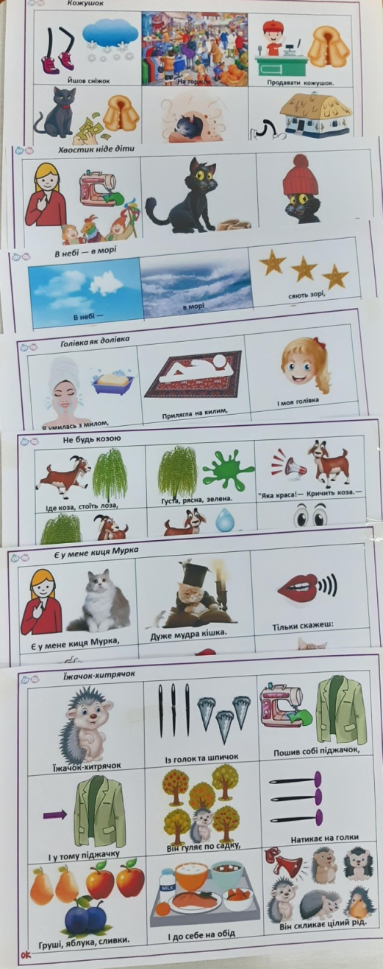
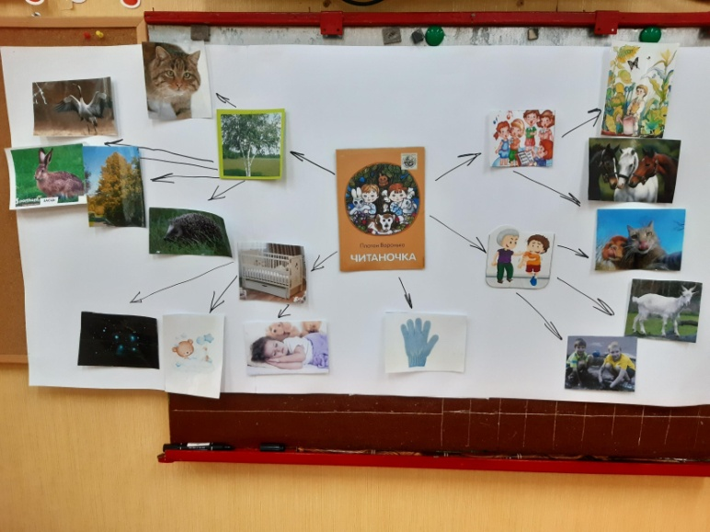
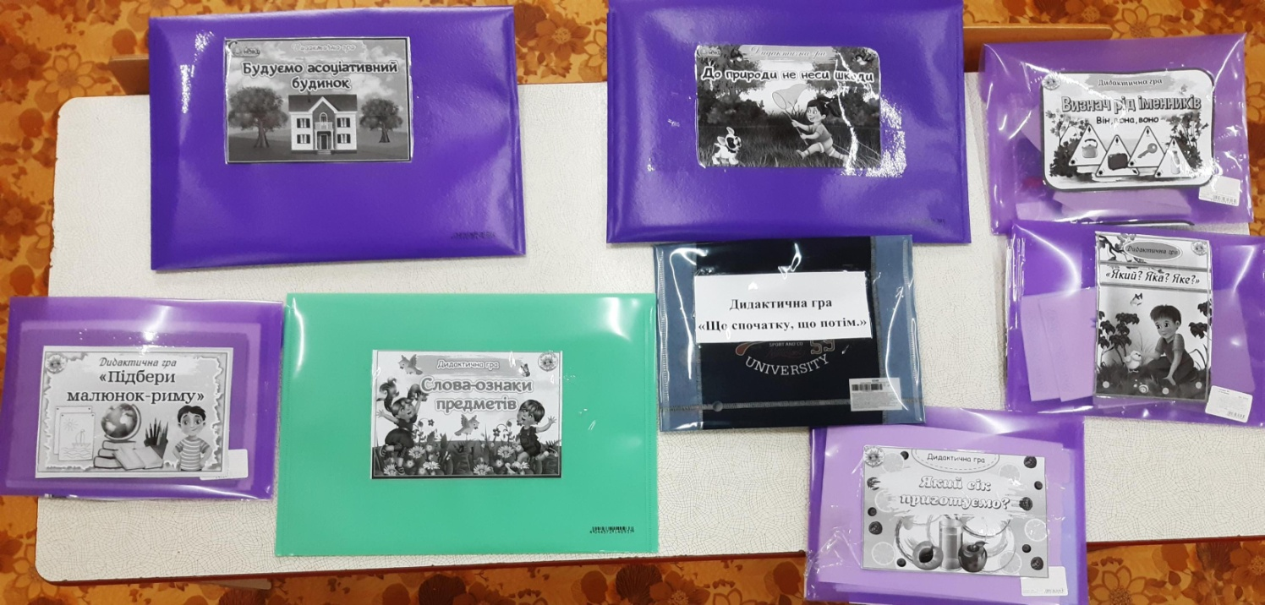
Дидактичний матеріал

Slide 4
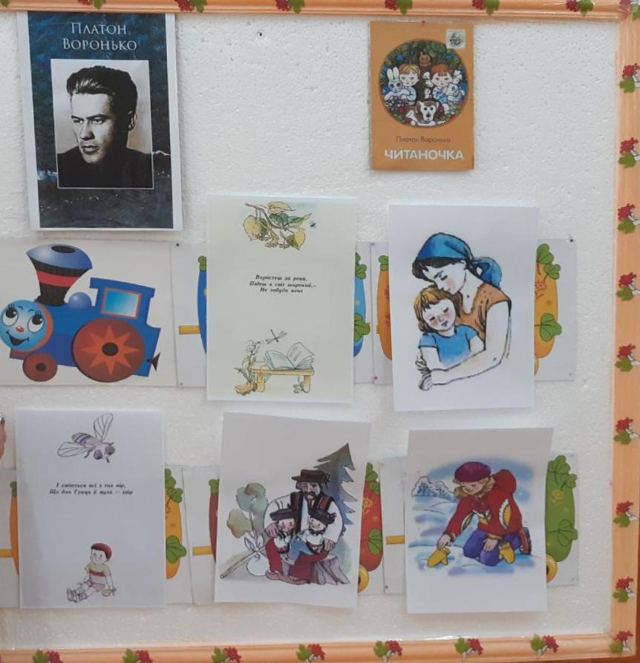
Платон Воронько та його творчість.

Slide 5
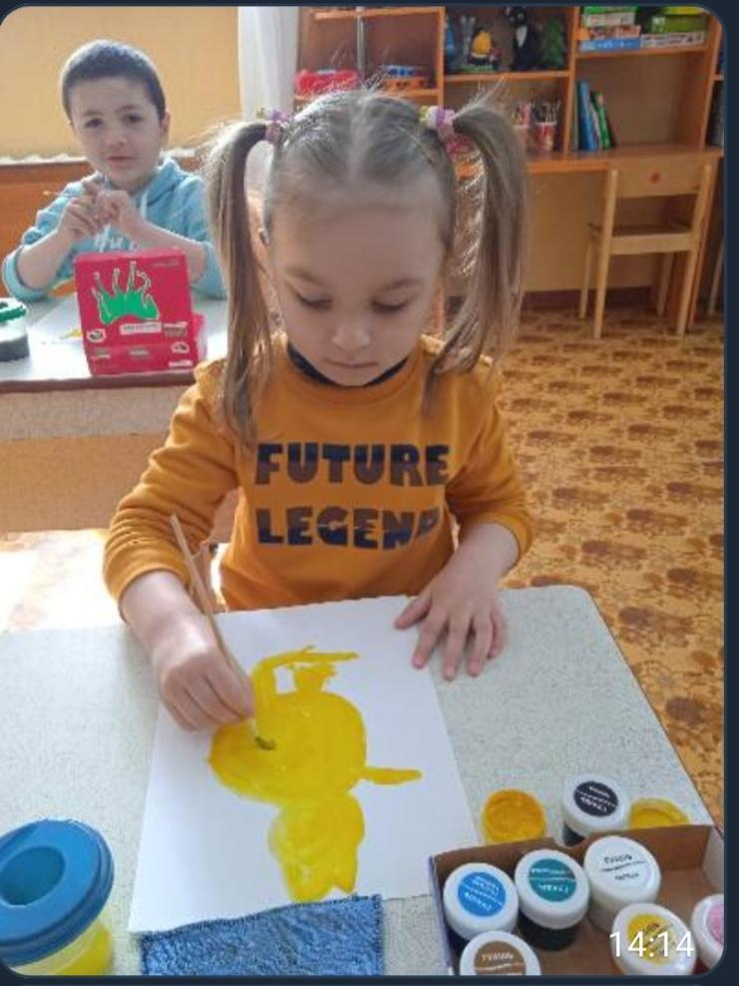
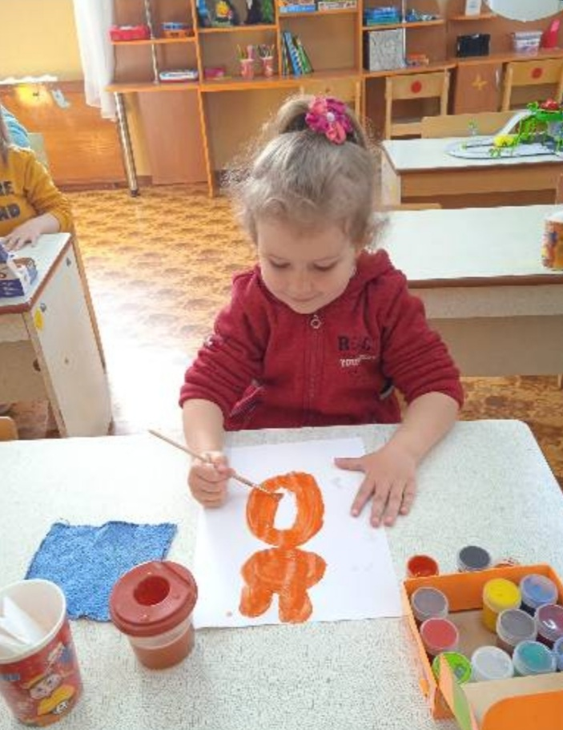
«Кицька - Мурка»

Slide 6
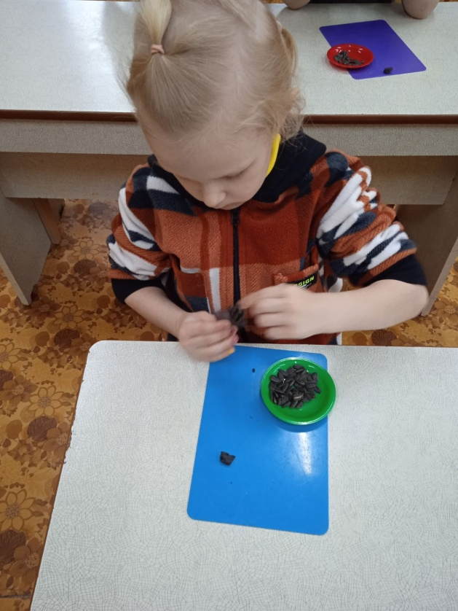
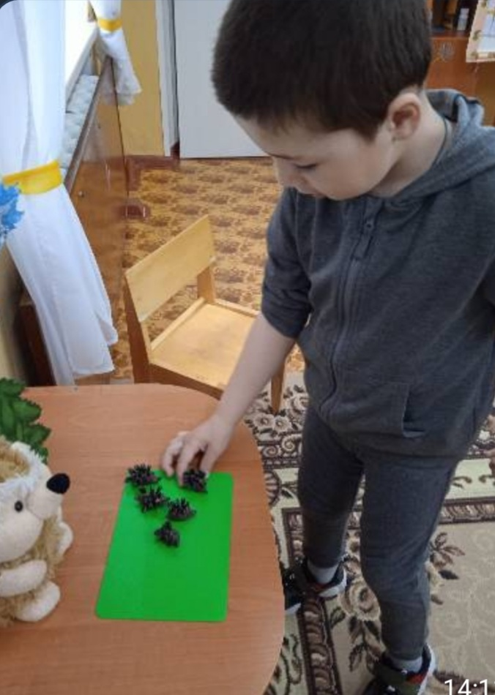
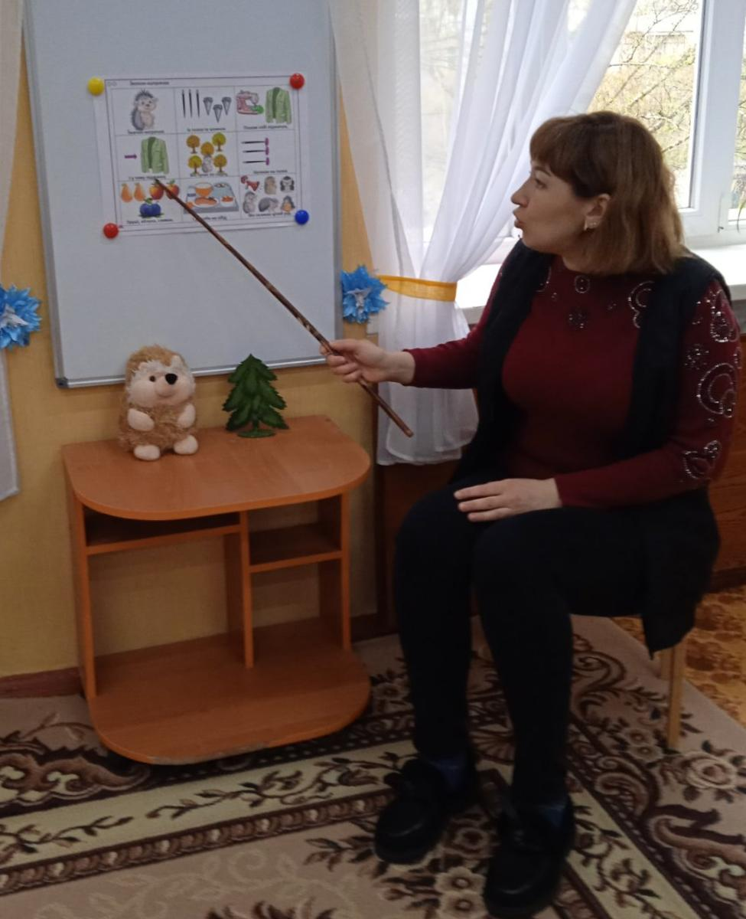
«Їжачок -хитрячок»

Slide 7
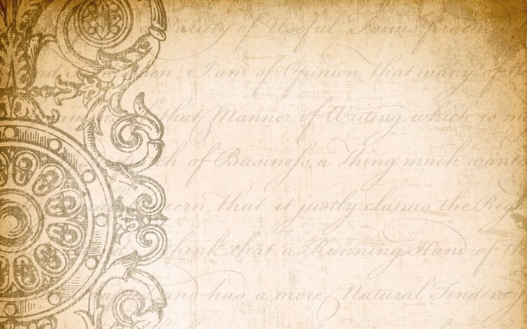
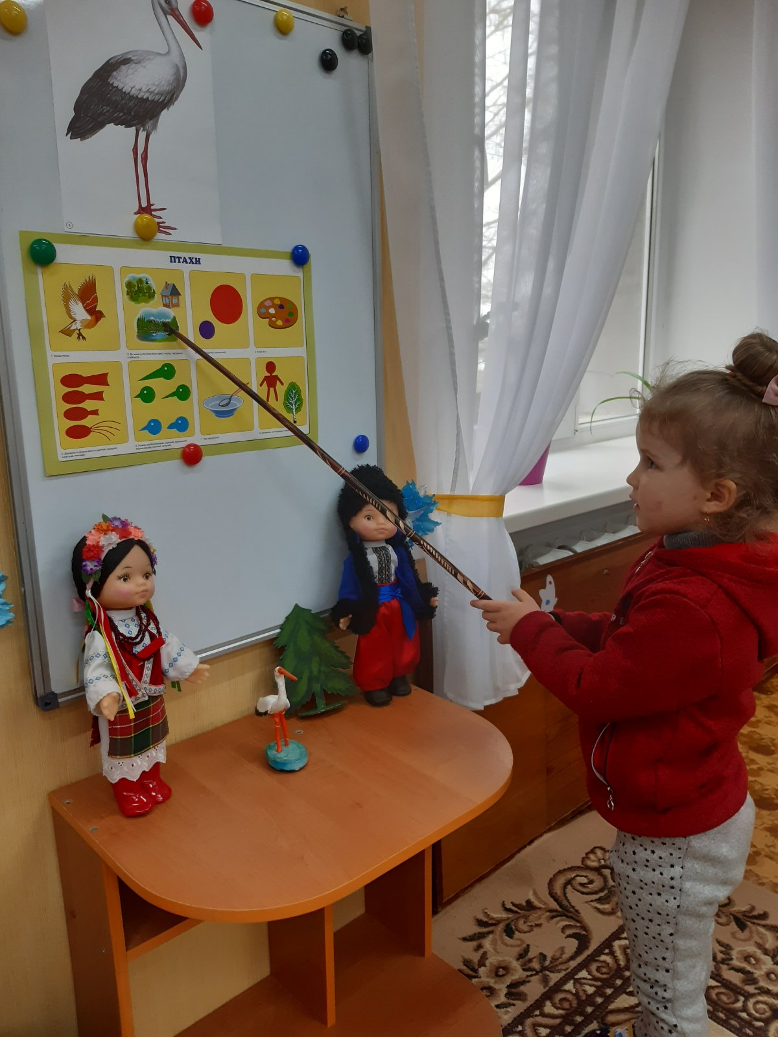
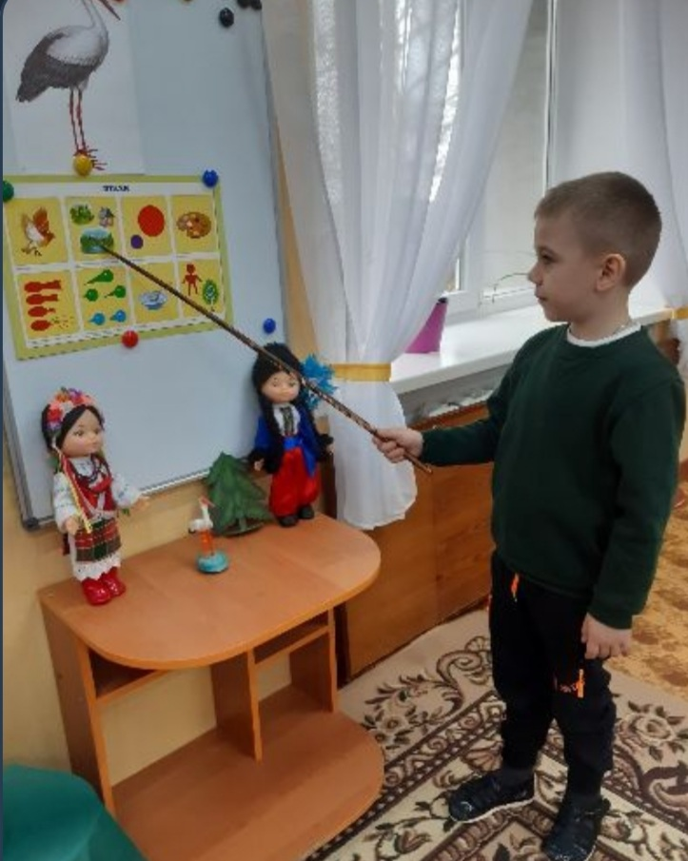
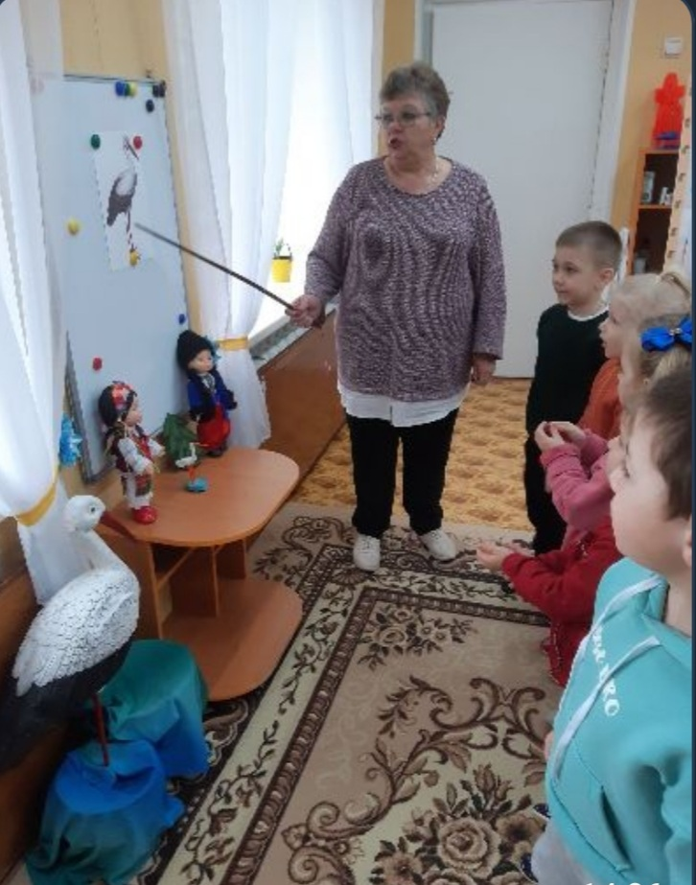
«Облітав-журавель»

Slide 8
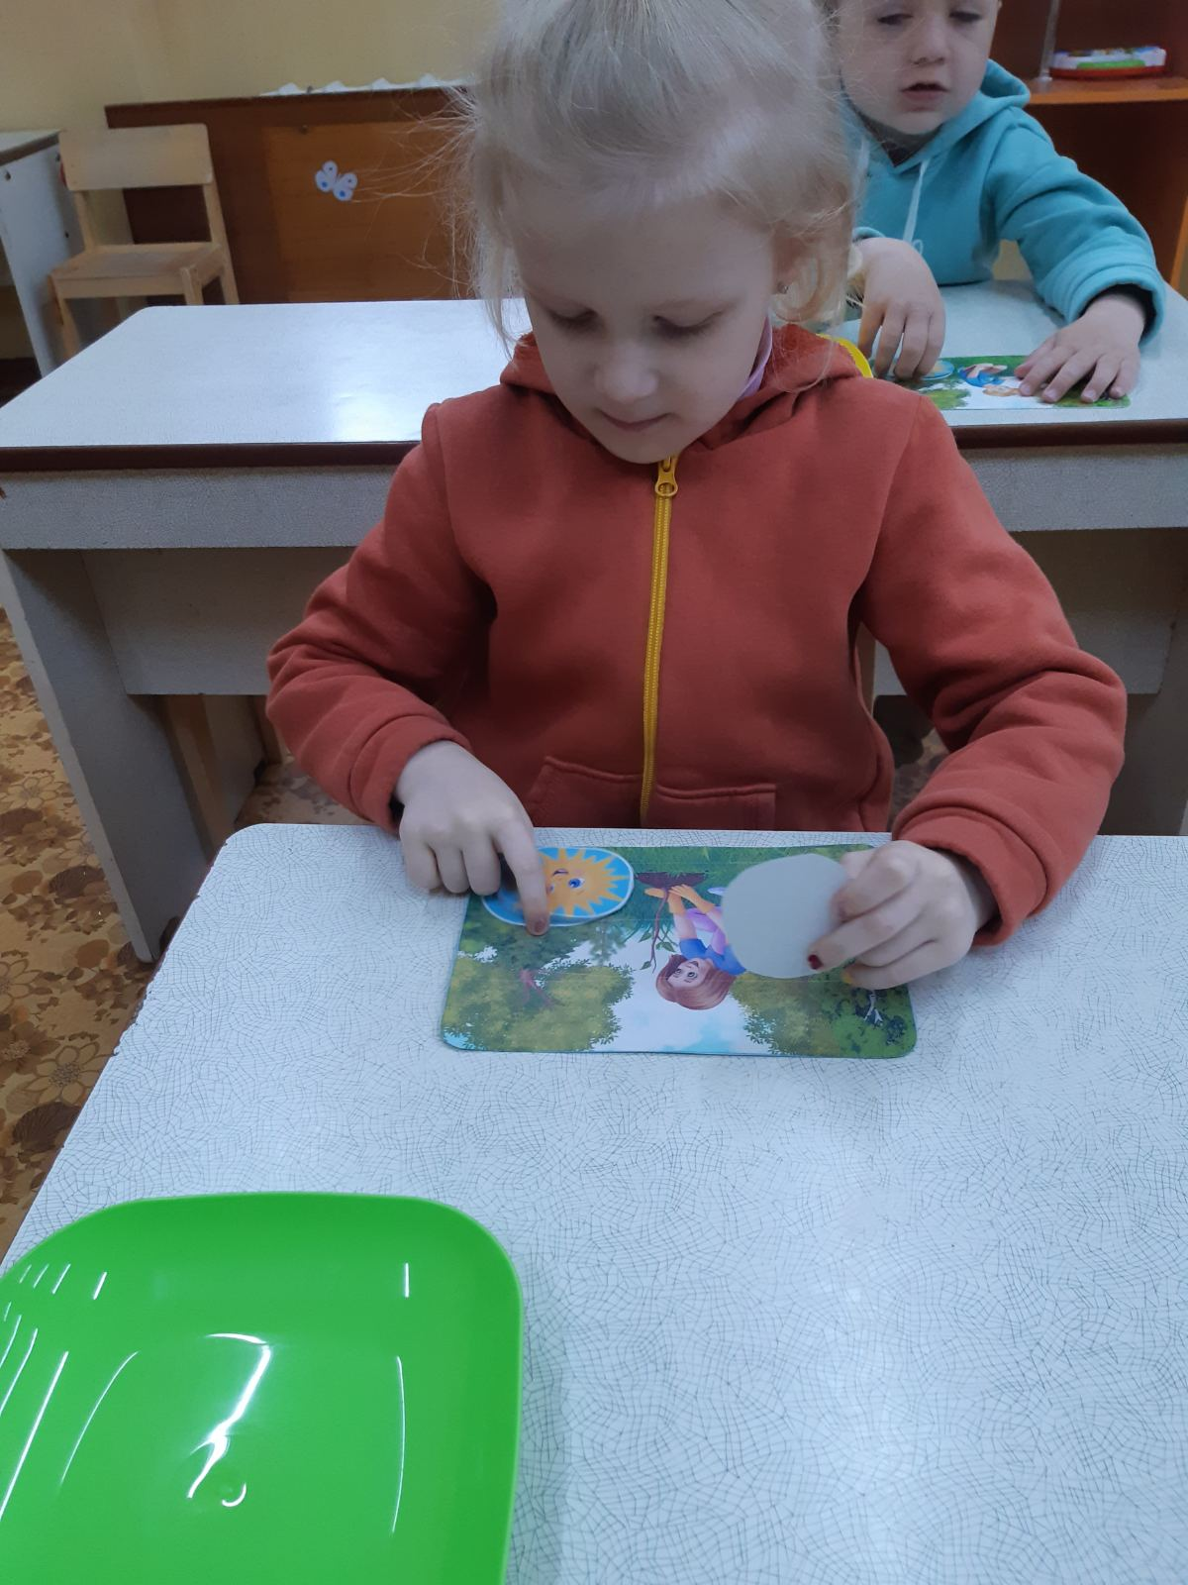
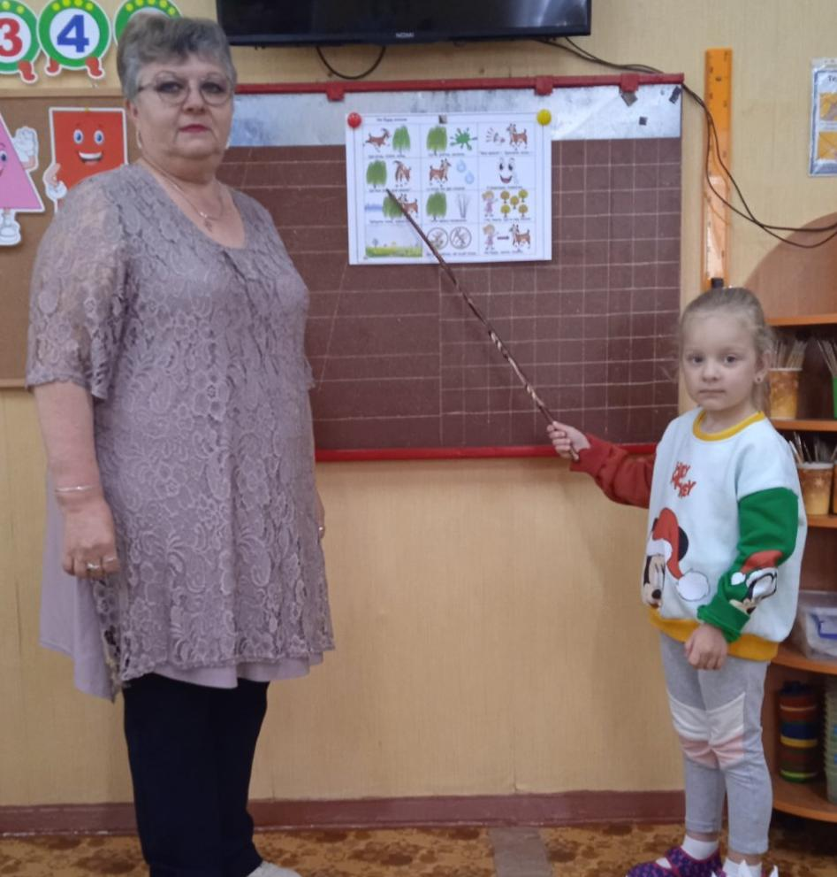
«Не будь, мала, козою»

Slide 9
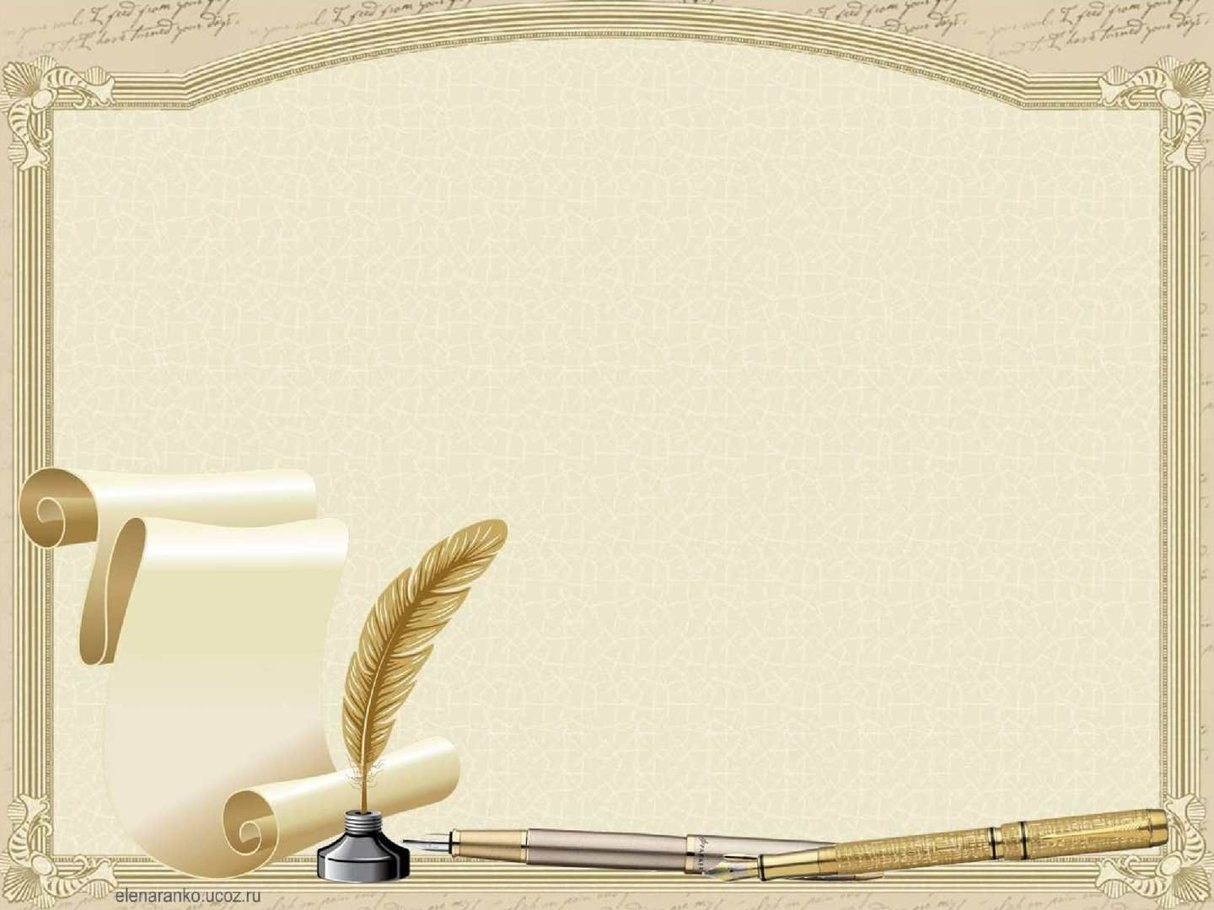
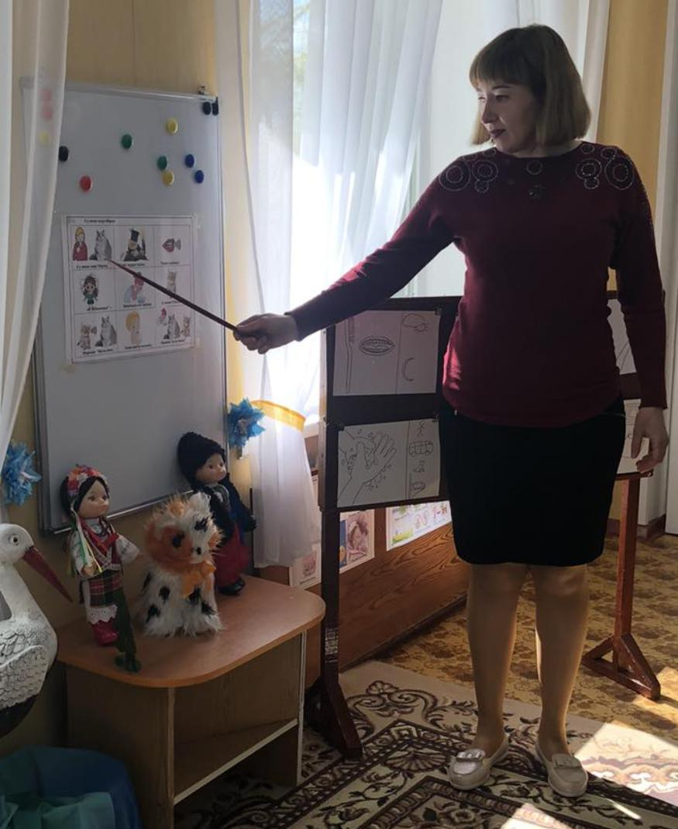
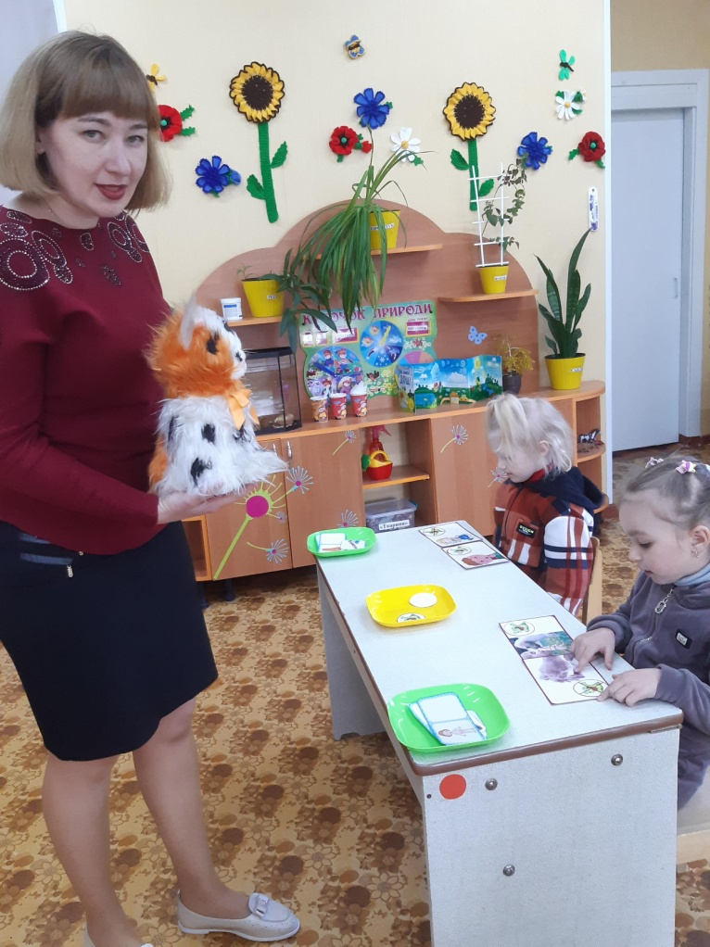
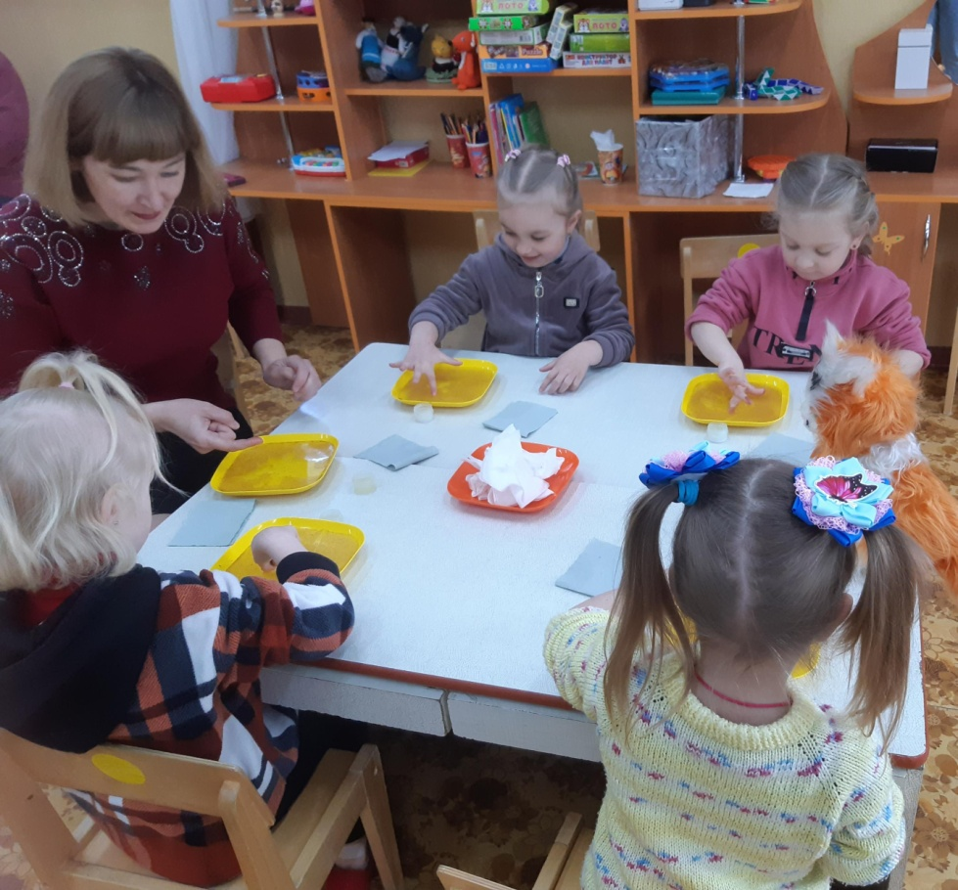
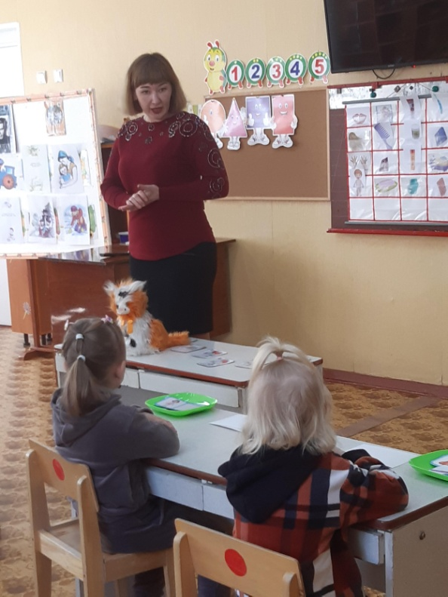
Гігієна тіла з віршами Платона Воронька

Slide 10
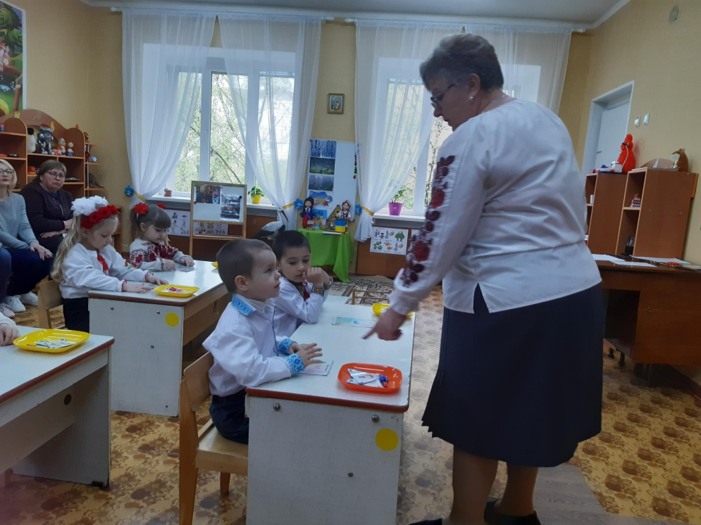
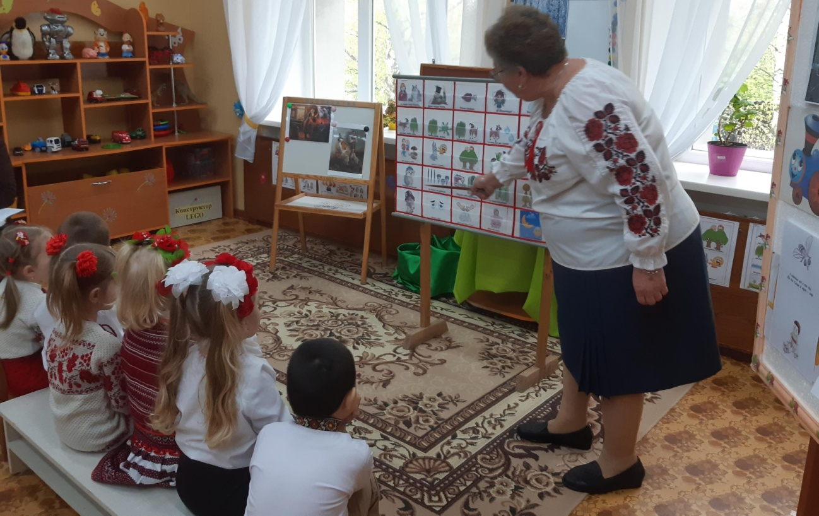
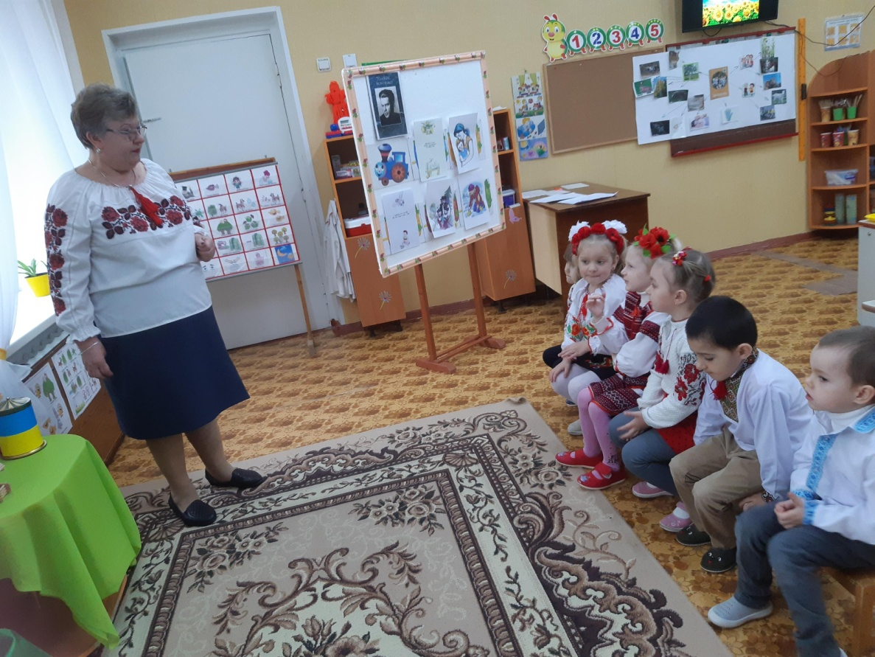
“Ми кохану Батьківщину нашу рідну Україну дуже любимо завжди.”

Slide 11
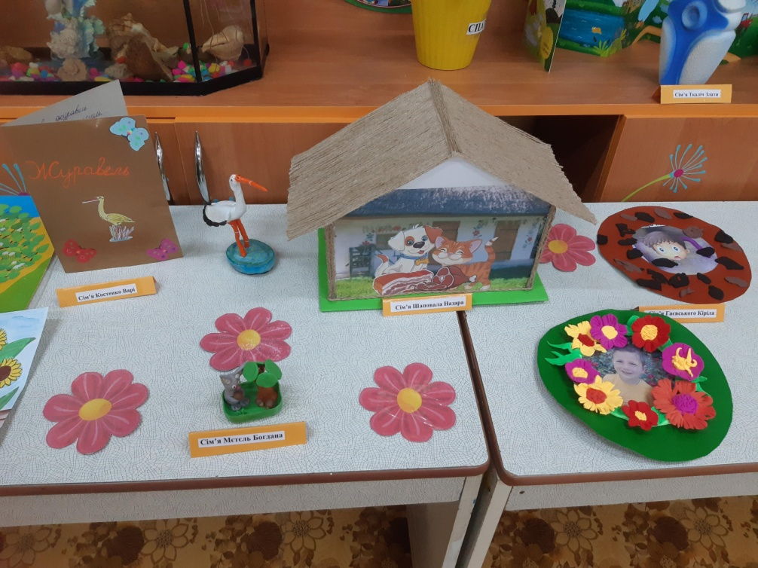
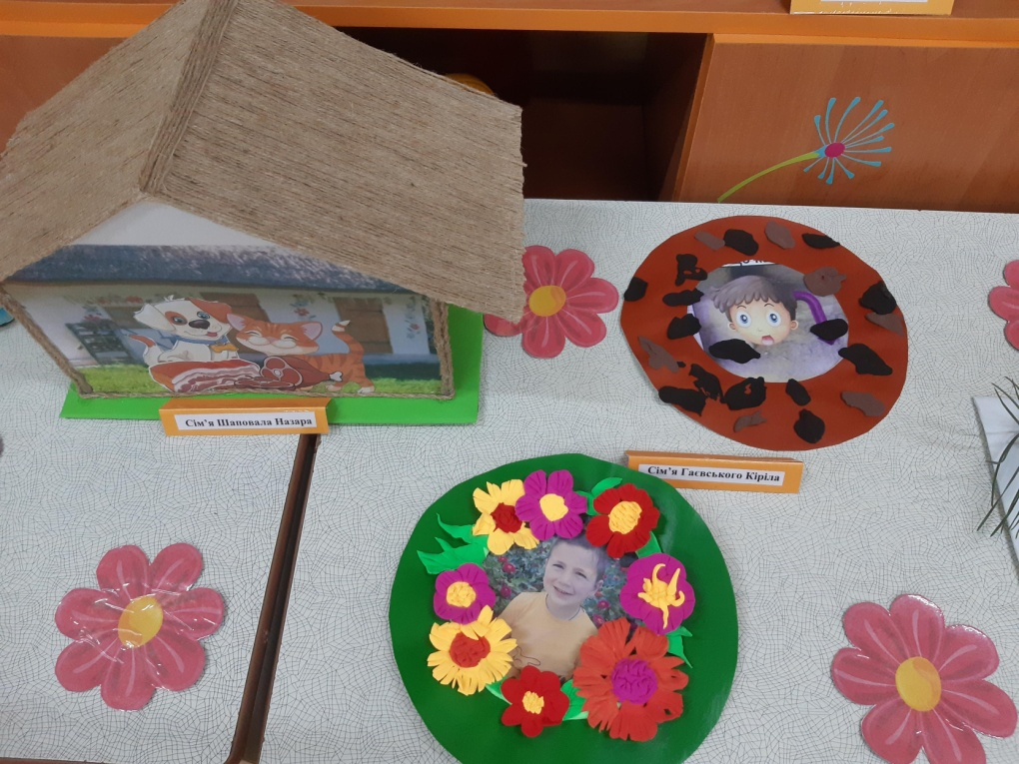
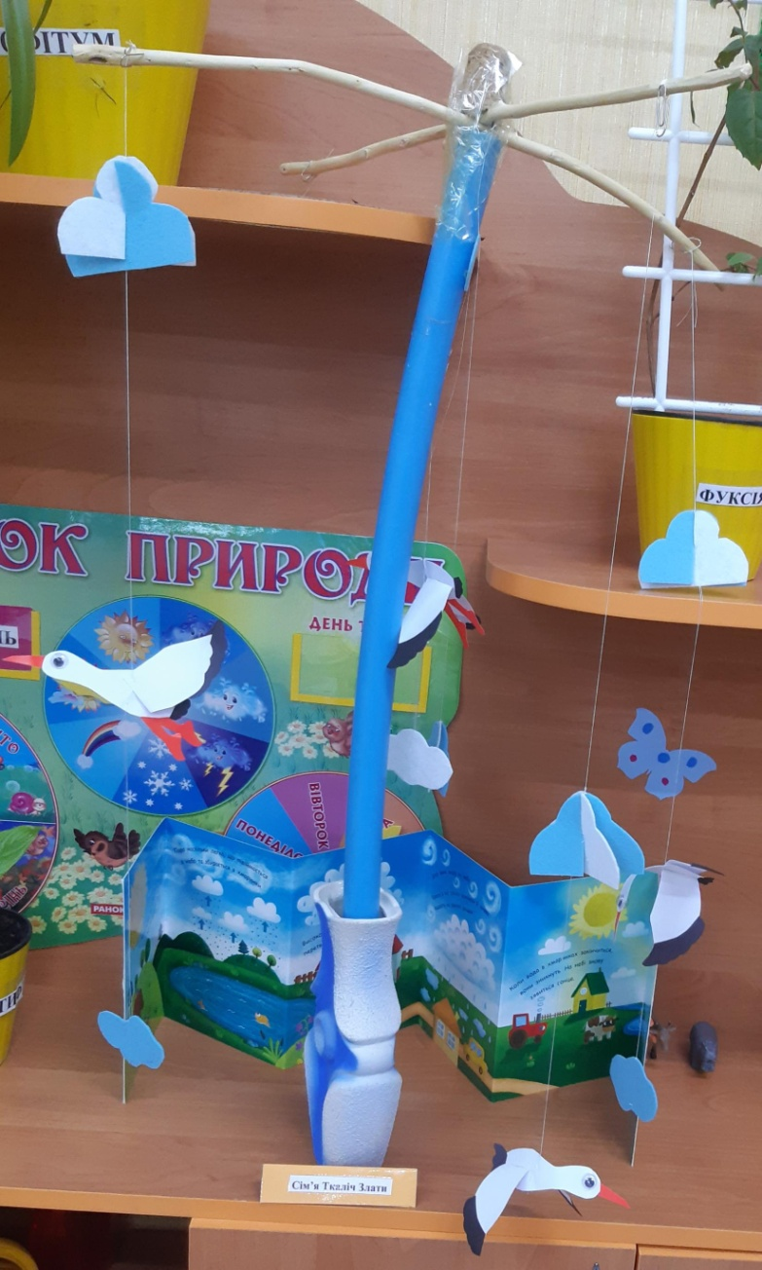
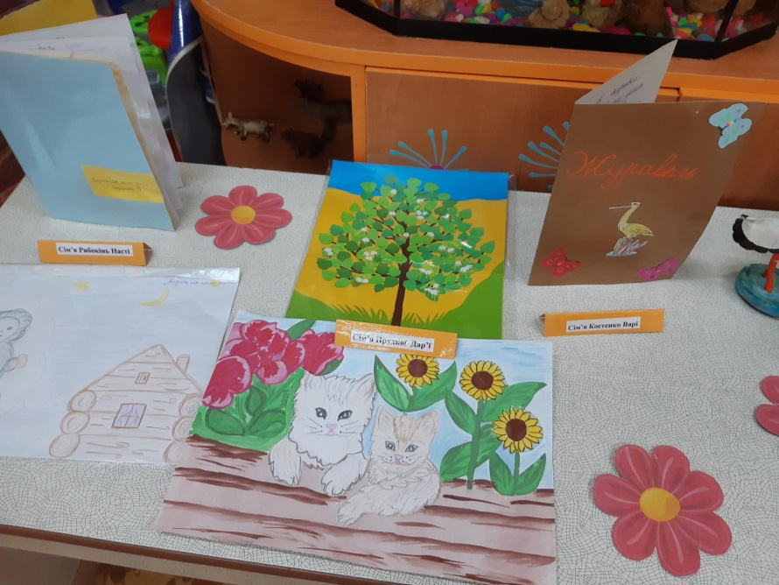
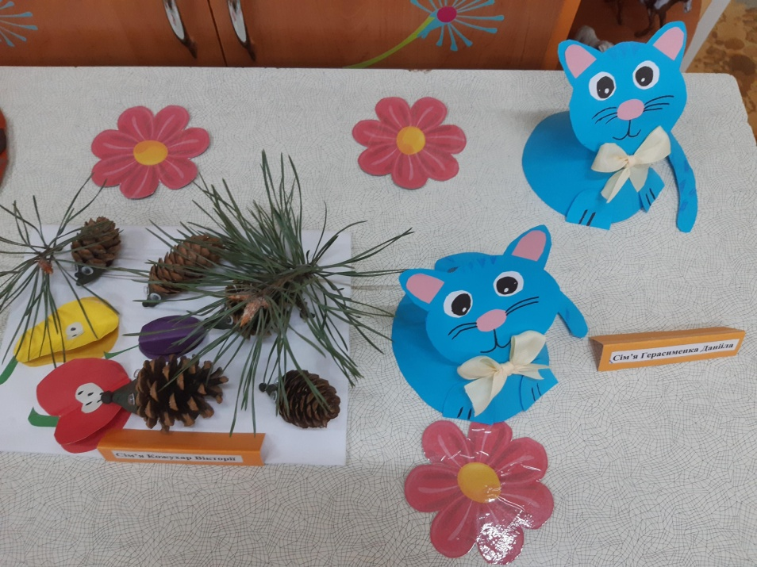
Виставка до проєкту

Slide 12
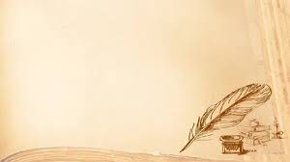
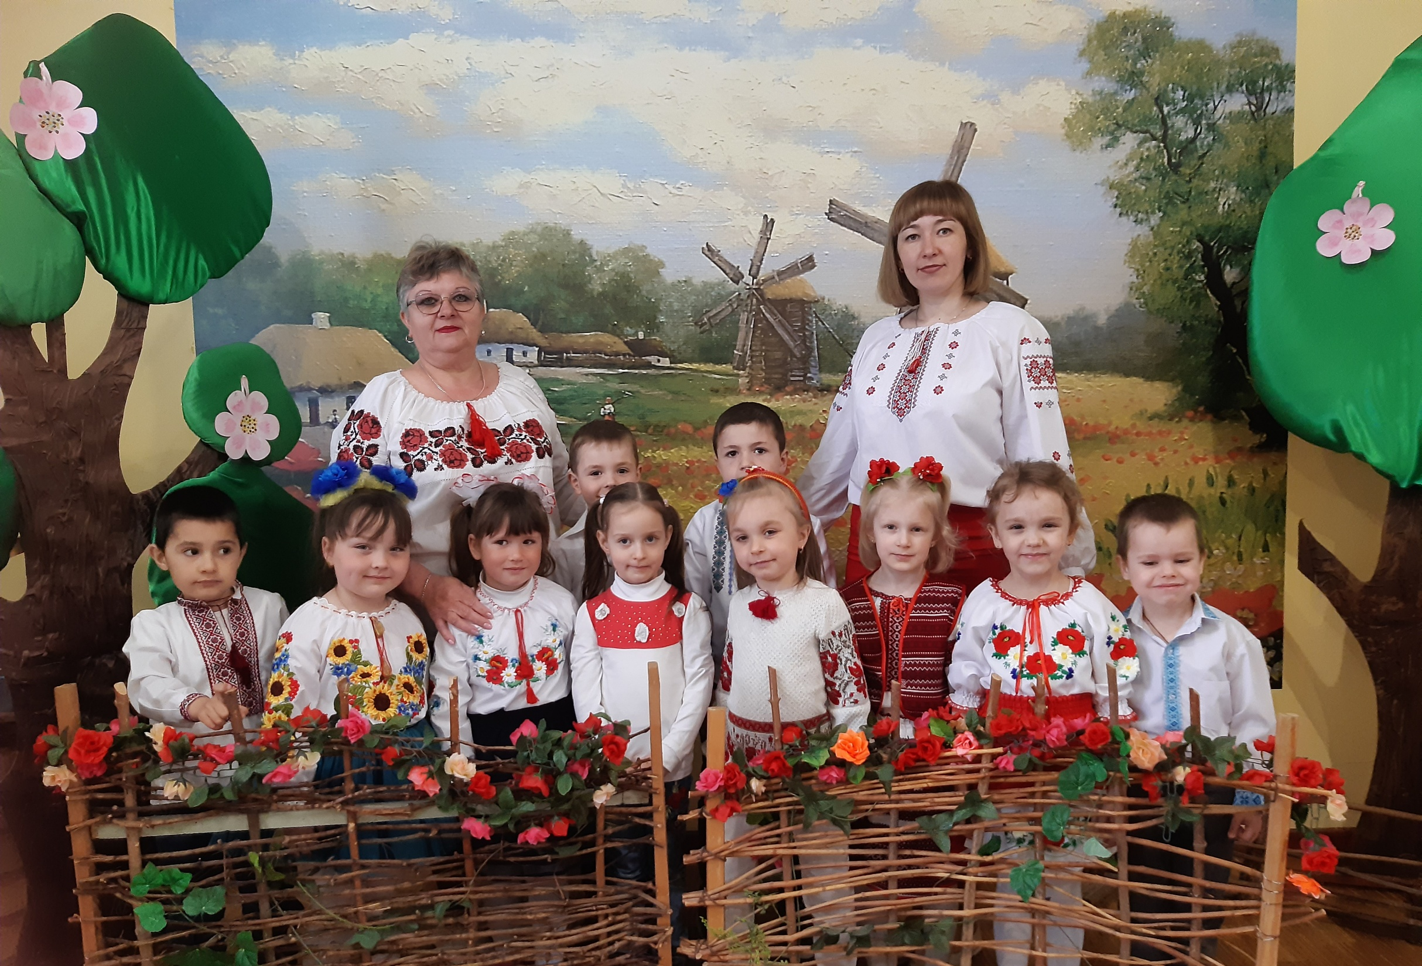
Дякуємо за увагу!!!

